Slide 1
Accompagnement personnalisé
Comprendre notre mémoire

Slide 2
Objectif de la séance
Connaître notre stratégie permettant de mémoriser les informations (mémoire visuelle, auditive…) et l’améliorer pour réussir notre formation.

Slide 3
Que fait le cerveau au juste pendant le sommeil ?

Slide 4
Il fait un des TRI des informations à garder.
Mais pourquoi donc ne garde-t-il pas les informations vitales pour mon contrôle de maths ?...
C'est qu'il conserve ce qui est IMPORTANT :
Le cerveau garde tout ce qui a été vécu mentalement au moins DEUX fois dans la journée.

Slide 5
Comment apprenons-nous ?
1 % par le gout
1.5 % par le toucher
3.5% par l’odorat
11 % par l’ouïe
83 % par la vision
Répartition :
- 60 % de la population : mémoire visuelle
- 30 % de la population : mémoire auditive
10 % de la population : mémoire kinesthésique
(mémoire sensorielle)
Et vous ???

Slide 6
Comment reconnaître sa mémoire dominante?

Slide 7
Exercice 1 : mémoire auditive ?
- Écouter la liste de mots dictés par le professeur sans rien noter
À la fin de la liste, écrire le plus de mots possibles que vous aurez retenus
Comparer avec la liste de mots et comptabiliser le nombre de mots identiques

Slide 8
Poussette Cactus Arbre Porte
Voiture Bar Tabouret Cadre
Maison Chien Bouteille Fleur
Batterie Table Sandale Plume

Slide 9
Exercice 2 : mémoire visuelle ?
Regarder la liste de mots projetés au tableau sans rien noter
À la fin du temps imparti, écrire le plus de mots possibles que vous aurez retenus
Comparer avec la liste de mots et comptabiliser le nombre de mots identiques

Slide 10
NIVEAU
GROTTE
FLEUR
SAULE
POLE
BILLE
CITRON
FOURCHE
TUILE
MAISON
POUSSETTE
LUNE
CORDE
NAVET
ROCHE
DISQUE
TORCHON
AGRES

Slide 11
Exercice 3 : les deux ?
Regarder et écouter la liste de mots projetés au tableau et dictés par le professeur sans rien noter
À la fin du temps imparti, écrire le plus de mots possibles que vous aurez retenus
Comparer avec la liste de mots et comptabiliser le nombre de mots identiques

Slide 12
AVION
CAROTTE
IMMEUBLE
ZÈBRE
DICTON
MARI
HUPPE
GRANIT
RAME
FORET
ATOME
DRAGON
LUGE
COLONEL
TROC
NICHE

Slide 13
Résultat :
Vous avez mémorisé le plus grand nombre de mots lors de quel exercice?
1 : Mémoire visuelle
2 : Mémoire auditive
3 : vous avez besoin des deux

Slide 14

Test 4 -> mémoire kinesthésique: écrire, dessiner
Consigne : regardez bien cette figure, vous devrez la reproduire.
Notes:
Demander à ceux qui ont le mieux réussi d’expliquer comment ils ont fait. (1 élément déplacé, oublié = 1 erreur)
Remarque: j'ai vu une élève la réussir parfaitement (elle l' avait dessinée dans l'espace pour la retenir, elle se la racontait car je voyais ses lèvres bouger, en fait, elle utilisait toutes ses capacités : visuelle, auditive, kinesthésique)
<numéro>

Slide 15
Exercice 5:
Test écrit

Slide 16
Exercice 6:
Le professeur vous lit une série de mots. Pour chaque mot, notez immédiatement la première chose qui vous vient à l’esprit, sans trop réfléchir

Slide 17
Pomme
Voiture
Piscine
Cheval
Pas
Arbres
Maison
Argent
Poisson
Bouteille

Slide 18
CONCLUSION
Si j'ai une mémoire visuelle, je dois :
- OBSERVER ATTENTIVEMENT ce qui figure sur le tableau, le cahier ou le livre
EXAMINER le plan, les grandes parties du cours
⇨ importance de noter clairement pour bien photographier
Je peux réécrire les points importants du cours ou fermer les yeux pour m'imaginer en train d’écrire.

Slide 19
Si j'ai une mémoire auditive, je dois :
- ÉCOUTER attentivement les explications en classe
- LIRE À VOIX HAUTE pour apprendre
Je peux m’imaginer en train d'expliquer le cours à quelqu’un avec mes propres mots.
Dans les 2 cas, je regarde et j'écoute en même temps pour multiplier mes possibilités de retenir la leçon.

Slide 20
Si j’ai une mémoire kinesthésique je dois :
1/bouger pour apprendre : manipuler (en TP par exemple)
Je peux :
1) Associer des informations à des gestes pour les retenir (mimer les formes
géométriques ou les évolutions, redessiner les schémas dans les airs, etc.)
2) Me mettre en scène pour apprendre les cours

Slide 21
Comment tester sa mémoire à court ou long terme?

Slide 22
Les 3 types de mémoires :
La mémoire immédiate
    ➢mémoire des sensations
➢quelques millisecondes
la mémoire à court terme
    mémoire d’informations, de travail
    quelques secondes à quelques minutes
la mémoire à long terme
    mémoire d’informations, de travail et de souvenirs.
    peut durer toute une vie.

Slide 23
Tester sa mémoire à court terme
Calculer la valeur de l’ « empan mnésique »
Le professeur donne des séries de plusieurs lettres.
Chaque série comportera une lettre de plus que la précédente .
A chaque fin de série, vous notez les lettres qui ont été prononcées

Slide 24
R-Z-C
T-H-B-F
M-B-A-D-T
Q-N-C-D-F-V
T-S-Y-U-C-R-H
X-J-L-Z-B-J-L-N
M-F-H-B-A-I-P-K-E

Slide 25
12 35 46
54 89 21 35
17 29 38 54 41
65 88 34 59 18 67
37 52 18 24 97 44 31
75 14 35 12 87 55 63 18
48 91 30 45 67 11 53 67 23

Slide 26
Montagne épinards avion
Pont vigne feuille blouson
Fromage moto carte table lunette
Ballon stylo téléphone baguette plante souris
Chaise train miroir paille tasse ordinateur radis
Porte tee-shirt vase cube clé moto calendrier basket pièce
Fleur montre lune aiguille poney guitare télévision pomme radiateur

Slide 27
Tester sa mémoire à long terme
Lors de l’exercice 5, le professeur vous a donné une liste de mots (vous deviez noter la première chose qui vous venez à l’esprit).
Notez les mots dont vous vous souvenez.

Slide 28
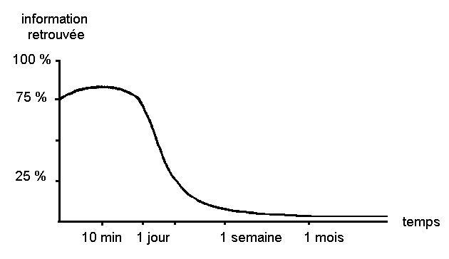
Courbe de l’oubli
Notes:
<numéro>

Slide 29
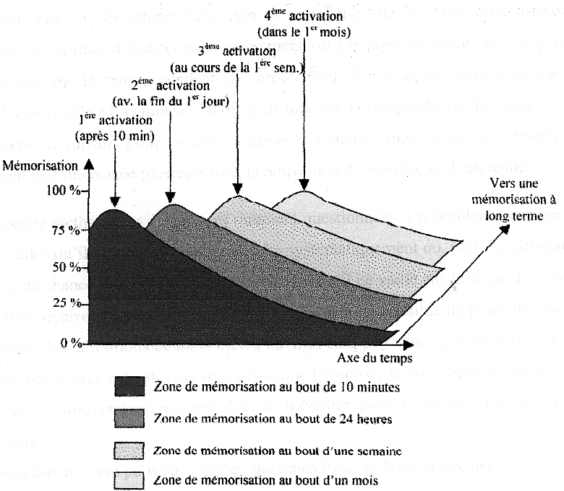
Comment éviter l’oubli?
Notes:
<numéro>

Slide 30

⇨ Si l’on ne révise pas régulièrement, on oublie l’information très rapidement.

Slide 31
Suis-je suffisamment attentif pour bien mémoriser?

Slide 32
Consigne: Noter les numéros lorsque la réponse est positive.
1. Je n'arrive pas à suivre en classe.
2. Je pense presque tout le temps aux problèmes que j'ai à la maison.
3. Je suis dans l'ensemble assez agité.
4. Sur mes relevés de notes, il est indiqué « inattentif ».
5. J'ai beau essayer, je n'arrive pas à écouter.
6. Il y a des moments de la journée où je décroche.
7. Il y a des cours qui ne m'intéressent pas.
8. On dit que je parle trop à mon voisin.
Notes:
<numéro>

Slide 33
9. Je m'ennuie en classe.
10. J'ai plein d'idées qui me passent par la tête.
11. On ne peut pas rester attentif tout le temps.
12. Je ne sais pas à quoi cela sert d'être visuel ou auditif.
13. Je suis mal placé pour voir au tableau.
14. J'ai parfois envie de dormir.
15. J'oublie ce que je viens de lire.
16. J'ai tendance à rêver.
17. J'ai besoin d'un certain temps pour me mettre au travail.
18. Je me laisse distraire.
Notes:
<numéro>

Slide 34
Score: nombre de réponses positives:...... .
Il est normal d'avoir coché les cases: 6,7 et 12
Si vous avez coché plus de 5 cases,
vous avez des problèmes d'attention .
Il faut alors changer un ou deux comportements négatifs.
Notes:
<numéro>

Slide 35
Quelques conseils …
Mémoriser, ce n'est pas apprendre par cœur,
C’est avoir le désir de le faire.
C'est comprendre
2. La place n'est pas limitée. Plus vous mémorisez, plus vous pouvez mémoriser.
3. Dormir n'est pas une perte de temps!
4. Relire une première fois un cours ou une leçon, le jour ou le soir même.
5. Se souvenir "à chaud" du contenu.

Slide 36
En moyenne nous retenons
10% de ce que nous lisons
20% de ce que nous entendons
30% de ce que nous voyons
50% de ce que nous voyons et entendons en même temps
80% de ce que nous disons
90% de ce que nous disons en faisant quelque chose à propos de quoi nous réfléchissons et dans lequel nous nous impliquons.
Etre concentré en cours c’est bien mais être actif c’est encore mieux !
Notes:
<numéro>

